Slide 1
Φυσιολογία της Άσκησης
Αυξέντιος Κεκελέκης
PT-ΜSc in Sport and Exercise Medicine

Slide 2
Muscles & Muscle Performance

Slide 3
Δομή & Λειτουργία του Σκελετικού Μυός

Slide 4
Μυϊκή ίνα
Σαρκείλημα. Κυτταρική μεμβράνη που περιβάλει την μυϊκή ίνα
Σαρκόπλασμα. Το κυτταρόπλασμα της μυϊκής ίνας. Περιέχει γλυκογόνο, μυοσφαιρίνη, πρωτεΐνες, μέταλλα, λίπη και κυτταρικά οργανίδια.
Σύστημα εγκαρσίων σωληνάριων Τ, (συμμετέχουν στην διαβίβαση των νευρικών ώσεων)
Σαρκοπλασματικό δίκτυο (αποθήκη Ασβεστίου)
Μυοινίδιο. Τα συσταλτό στοιχείο του μυός. Αποτελείται από πολλά Σαρκομέρια, την μικρότερη λειτουργική μονάδα του μυός.

Slide 5
Μυϊκή ίνα

Slide 6
Μυοινίδιο

Slide 7
Σαρκομέριο
Ζώνη Ι (ανοιχτή)
Ζώνη Α ( σκούρα)
Ζώνη Η ( στη μέση της ζώνης Α)
Μια δεύτερη ζώνη Ι

Slide 8
Μυοινίδιο
Ίνες Ακτίνης (λεπτές). Πρωτεΐνη. Αποτελείται από τα μόρια της τροπομυοσίνης και τροπονίνης. Η άκρη της είναι συνδεδεμένη στον δίσκο Ζ
Ίνες Μυοσίνης (παχιές). 2/3 της πρωτεΐνης των ΣΜ. ( περιέχει τις πρωτεΐνες τιτίνη και νεμπουλίνη)
Περίπου 3000 ίνες Ακτίνης και 1500 ίνες Μυοσίνης

Slide 9
Μυϊκή Δράση
Κινητική μονάδα. Το κινητικό νεύρο και οι μυϊκές ίνες που νευρώνει.
Κινητική ώση ( ηλεκτρική ώση). Απελευθέρωση ACH, που οδηγεί σε απελευθέρωση Na (εκπόλωση). Παράγεται δυναμικό ενέργειας και ο μυς παράγει έργο
Το δυναμικό ενέργειας απελευθερώνει ιόντα Ca²⁺ στο σαρκόπλασμα, τα οποία έπειτα προσδένονται στη τροπονίνη, η οποία απομακρύνει μόρια τροπομυοσίνης, επιτρέποντας τις κεφαλές μυοσίνης να συνδεθούν με την ακτίνη.
Θεωρία ολίσθησης νηματίων. Βράχυνση μυϊκής ίνας. Μόλις ισχυροποιηθεί η πρόσδεση με την ακτίνη, η κεφαλή της μυοσίνης γέρνει, τραβώντας την ακτίνη ώστε να ολισθήσουν η μια πάνω στην άλλη έως ότου οι άκρες της μυοσίνης φτάσουν τους δίσκους Ζ.

Slide 10
Μυϊκή Δράση
Η μυϊκή δράση απαιτεί ενέργεια. Η κεφαλή της μυοσίνης συνδέεται και με την ΑΤP (τριφωσφορική αδενοσίνη), όπου το ένζυμο ATPase (αδενοσινοτρισφωφατάση) διασπά την ATP σε ADP (διφωσφωρική αδενοσίνη),και P_{i} (ανόργανο φωσφορικό άλας), απελευθερώνοντας ενέργεια για την μυϊκή συστολή.
Η μυϊκή δράση τελειώνει όταν το ασβέστιο αντλείται πίσω για αποθήκευση στο σαρκόπλασμα. Μια διαδικασία που απαιτεί ενέργεια η οποία παράγεται από την ΑΤΡ.

Slide 11
Κινητική μονάδα

Slide 12
Τα 9 στάδια της μυϊκής δράσης

Slide 13
Σκελετικοί μύες & Άσκηση
Ταξινόμηση Ινών
Σύστημα 1 | Βραδείας συστολής (ST) | Ταχείας Συστολής α (FΤ_{α}) | Ταχείας Συστολής β (FT_{β})
Σύστημα 2 | Τύπος Ι | Τύπος ΙΙα | Τύπος ΙΙβ
Σύστημα 3 | Αργή Οξειδωτική | Γρήγορη Οξειδογλυκολυτική | Γρήγορη Γλυκολυτική
Χαρακτηριστικά των τύπων ινών
Οξειδωτική ικανότητα | Υψηλή | Σχετικά υψηλή | Χαμηλή
Γλυκολυτική ικανότητα | χαμηλή | Υψηλή | Ύψιστη
Ταχύτητα συστολής | Αργή | Γρήγορη | Γρήγορη
Αντοχή στην κόπωση | Υψηλή | Μέτρια | Χαμηλή
Δύναμη κινητικής μονάδας | Χαμηλή | Υψηλή | Υψηλή

Slide 14
Χαρακτηριστικά των μυϊκών ινών
Δομικά και λειτουργικά χαρακτηριστικά των τύπων μυϊκών ινών
Τύπος
Χαρακτηριστικά | ST | FTα | FTβ
Ίνες ανά κινητικό νευρώνα | 10-180 | 300-800 | 300-800
Μέγεθος κινητικών νευρώνων | Μικρός | Μεγάλος | Μεγάλος
Ταχύτητα νευρικής αγωγής | Βραδεία | Ταχεία | Ταχεία
Ταχύτητα συστολής (ms) | 110 | 50 | 50
Τύπος της ΑΤΡασης μυοσίνης | Βραδύς | Ταχύς | Ταχύς
Ανάπτυξη σαρκοπλασματικού δικτύου | Χαμηλή | Υψηλή | Υψηλή
Δύναμη κινητικών μονάδων | Χαμηλή | Υψηλή | Υψηλή
Αερόβια ικανότητα (οξειδωτική) | Υψηλή | Μέτρια | Χαμηλή
Αναερόβια ικανότητα (γλυκολυτική) | Χαμηλή | Υψηλή | Υψηλή

Slide 15
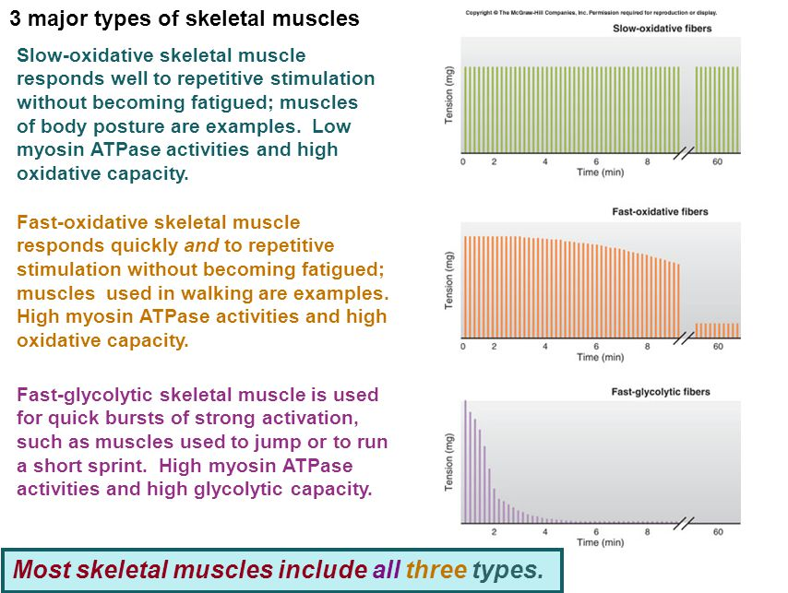
Χαρακτηριστικά των μυϊκών ινών (b)

Slide 16
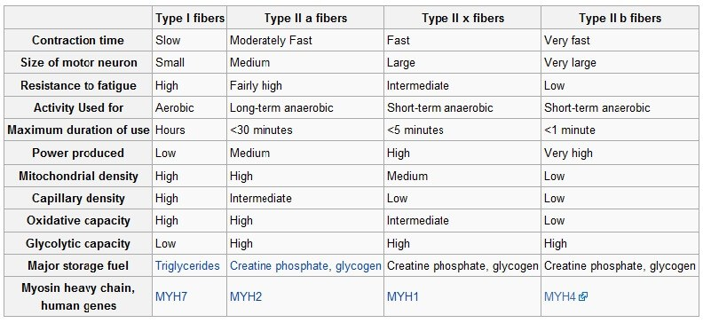
Χαρακτηριστικά των μυϊκών ινών (c)

Slide 17
Τακτική επιστράτευσης μυϊκών ινών

Slide 18
Τύπος μυϊκών ινών και άθλημα
Γαστροκνήμιος Μυς
Τύπος μυϊκής ίνας | Εμβαδόν διατομής (μm²) μυϊκής ίνας
ST | FT | ST | FT
Μη αθλητής | 52% | 48% | 3,5 | 3,1
Δρομέας Αποστάσεων | 79% | 21% | 8,3 | 6,4
Δρομέας ταχύτητας | 24% | 76% | 5,8 | 6
Τριαθλητής | 59% | 41%

Slide 19
Χρήση μυών
600 σκελετικοί μύες
Συντονισμένη κίνηση
Αγωνιστές μύες
Ανταγωνιστές μύες
Συνεργοί μύες
Τύπος δράσης μυών
Ισομετρική ( σταθερό μήκος
μυϊκής ίνας)
Ισοτονική ( σταθερός τόνος )
Σύγκεντρη
Έκκεντρη
Παράγοντες που επιδρούν στην παραγωγή δύναμης
Κινητικές μονάδες και μέγεθος μυών. Περισσότερες μυϊκές ίνες = περισσότερη δύναμη
Μήκος μυϊκής ίνας. 20% αύξηση μήκους προ άσκησης αυξάνει την παραγωγή δύναμης.
Γωνία άρθρωσης
Ταχύτητα δράσης. Σύγκεντρη και αργές συστολές. Έκκεντρη και γρήγορη συστολή

Slide 20
Δύναμη-ισχύς-αντοχή
Μυϊκή δύναμη. Η ικανότητα του μυ να παράγει έργο. Είναι η μέγιστη δύναμη που μπορεί να παράγει ένας μυς ή ομάδα μυών. Συνήθως μετράμε την ικανότητα ενός μυ ή μιας ομάδας μυών να παράγουν δύναμη κατά την διάρκεια ΜΙΑΣ μόνο επανάληψης. ( 1RM- one repetition maximum).
Μυϊκή ισχύς = δύναμη x απόσταση/χρόνο.
Μυϊκή αντοχή. Η ικανότητα των μυών να διατηρούν μυϊκή δραστηριότητα για παρατεταμένο χρόνο.

Slide 21
Βασικές αρχές άσκησης με αντίσταση
Οριοθετούμε τις μυϊκές ομάδες
Ορίζουμε την ένταση της αντίστασης
Ορίζουμε τον αριθμό των επαναλήψεων ανά σετ
Ορίζουμε τον αριθμό των σετ
Ένταση = ποσοστό 1RM ( πχ 75% για αντοχή και 90% για δύναμη)
Επανάληψη = ποσοστό μέγιστης μυϊκής αντοχής και αριθμός επαναλήψεων.
Ο ορισμός του ποσοστού έντασης καθώς και του αριθμού των επαναλήψεων ανά σετ εξαρτάται από τον στόχο του προγράμματος

Slide 22
Updates in Progressive resistance training

Slide 24
Μηχανισμοί βελτίωσης μυϊκής δύναμης
Υπερτροφία. Αύξηση μεγέθους μυϊκής ίνας
Υπερπλασία. Αύξηση αριθμού μυϊκών ινών
Ατροφία. Μύωση μεγέθους μυϊκής ίνας
Η δύναμη είναι ιδιότητα ενός συστήματος κινητικών μονάδων
Συγχρονισμός ενεργοποίησης κινητικών μονάδων
Αυτογενής αναστολή. Ανασταλτικός μηχανισμός μυϊκής σύσπασης (τενόντια όργανα Golgi). Η προπόνηση με αντίσταση μειώνει αυτόν τον μηχανισμό.

Slide 25
Υπερτροφία ινών
Παροδική υπερτροφία. Μικρή περίοδος άσκησης (οίδημα)
Χρόνια υπερτροφία. Μακρόχρονη περίοδος άσκησης (αύξηση μεγέθους (υπερτροφία) ή αριθμού (υπερπλασία) μυϊκών ινών )
Η προπόνηση με αντίσταση οδηγεί σε αύξηση του εμβαδόν της επιφάνειας της μυϊκής ίνας
Λόγω αύξησης αριθμού μυϊκών ινιδίων, ινών Ακτίνης και Μυοσίνης
Λόγω αύξησης της σύνθεσης των πρωτεϊνών των μυών. Κατά την άσκηση η σύνθεση πρωτεΐνης μειώνεται και ο καταβολισμός της αυξάνεται. Κατά την αποκατάσταση, δηλ. μετά την άσκηση, έχουμε αύξηση της σύνθεσης πρωτεϊνών. Μετά την άσκηση, η χορήγηση συμπληρώματος υδατάνθρακα και πρωτεΐνης μειώνει τον ρυθμό πρωτεϊνικού καταβολισμού και συμβάλει στο ισοζύγιο αζώτου.
Πολλαπλασιασμού των δορυφορικών κυττάρων

Slide 26
Υπερπλασία ινών
Έχει αποδειχθεί σε in vivo έρευνες με ζώα.
Πολύ περιορισμένη βιβλιογραφία όσον αφορά μελέτες σε ανθρώπους. Αυτό που μέχρι σήμερα επικρατεί είναι ότι, οι μυϊκές ίνες τύπου FT, που υπόκεινται σε έκκεντρη άσκηση αντίστασης έχουν πολλές πιθανότητες να αναπτύξουν υπερπλασία, δηλ. αύξηση του αριθμού των μυϊκών ινών.

Slide 27
Ατροφία και μείωση μυϊκής δύναμης
Συνθήκες όπως τραυματισμός, ακινητοποίηση ή διακοπή της προπόνησης οδηγούν σε μείωση μυϊκής μάζας (ατροφία) με άμεσο επακόλουθο την μείωση της μυϊκής δύναμης.
Άμεση μείωση σύνθεσης πρωτεϊνών (πρώτες 6 ώρες)
Μείωση δύναμης καθημερινά 3-4%
Μείωση εμβαδόν ST ινών

Slide 28
Φυσιολογικές Προσαρμογές στην προπόνηση αντίστασης

Slide 29
Φυσιολογικές Προσαρμογές στην προπόνηση αντίστασης

